Slide 1


المقاعد
محدودة
Niveau
3
Programme de remédiation intensive
-Français-
Palier : 2
Parcours
1
Séance :de rebrassage et test de validation du palier 2
Version expérimentale pour les Ecoles Pionnières.
Non définitive. En cours d’amélioration.

Slide 2


Pour l’enseignant – A ne pas lire aux élèves
Recommandations générales pour les enseignant(e)s
. 1. Se préparer : lire attentivement l’ensemble des diapositives en amont afin de s’en imprégner et élaborer la carte mentale de la leçon et anticiper les enchaînements.
2. Couvrir le contenu de la leçon avec une vérification permanente de la compréhension : ne pas sauter de diapositives et vérifier la compréhension; en maintenant un rythme soutenu sans temps mort;
3.Rester fidèle au scénario pédagogique : suivre les consignes du ruban didactique activement, sans se limiter à une lecture passive.
4.Expliquer les consignes: s’assurer que tous les élèves comprennent les consignes des activités, en les invitant à les reformuler ou à les réexpliquer, si besoin, dans leur langue maternelle.
5.Donner un feed back riche et systématique : solliciter la participation du maximum d’ élèves en les questionnant et en corrigeant les erreurs.
6.Adopter une posture dynamique : circuler dans la classe, capter l’attention par des explications, et au besoin , illustrer par des exemples;

Slide 3


A la fin de la séance d’aujourd’hui,
au moins 80% des élèves doivent être capables de :
Réviser les mots du vocabulaire du palier
Lire des syllabes simples
Passation du test de validation du palier 2

Slide 4






Pour l’enseignant ( e )
Matériel technique
PC + PPT
Pointeur
Projection ajustée
Matériel didactique
Ardoise
Cahier
Livret

Slide 5








Pour l’enseignant (e)
Pictogrammes pour la gestion de la séance.
Modelage.
Les élèves écoutent.
Questions directes.
L’enseignant( e) désigne des élèves
Répétition chorale.
Toute la classe
participe.
Observation.
Les élèves observent
Passage au tableau.
Un élève réalise la tâche.
Travail en binôme.
Les élèves travaillent à deux .
Pratique autonome.
L’enseignant(e) circule entre les rangs.
Devoir à la maison.
Les élèves recopient leurs devoirs

Slide 6
Pour l’enseignant ( e )
Plan de la séance
1.Rituel
2. Rebrassage du vocabulaire
3. Rebrassage de la lecture
4. Passation du test de validation du palier 2

Slide 7



1. Rituel | 2. Vocabulaire | 3. Lecture- écriture | 4.Pratique autonome | 5.Jeu
Prenez vos ardoises et vos livrets de français
Ardoise
Cahier
Livret

Slide 8

10 min
Dictée flash
mots simples
Version provisoire pour la formation des enseignants

Slide 9



1. Rituel
2. Vocabulaire
3. Lecture
4.Ecriture
5.Pratique autonome
6.Jeu
        jupe-karaté-mot
Je vais vous dicter quelques mots.
Ecoutez bien , soyez attentifs.

Slide 10
1. Rituel
2. Vocabulaire
3. Lecture
4.Ecriture
5.Pratique autonome
6.Jeu
  Prenez vos ardoises.

Slide 11
1. Rituel
2. Vocabulaire
3. Lecture
4.Ecriture
5.Pratique autonome
6.Jeu
  «ju» «pe» «jupe» , Lisons ensemble «jupe». Qui veut lire « jupe » ?
jupe

Slide 12
1. Rituel
2. Vocabulaire
3. Lecture
4.Ecriture
5.Pratique autonome
6.Jeu
  Ecrivez le mot sur vos ardoises.

Slide 13
1. Rituel
2. Vocabulaire
3. Lecture
4.Ecriture
5.Pratique autonome
6.Jeu
  Corrigez . «jupe »
jupe

Slide 14
1. Rituel
2. Vocabulaire
3. Lecture
4.Ecriture
5.Pratique autonome
6.Jeu
  «ka» «ra» « té » «karaté» , Lisons ensemble «karaté». Qui veut lire « karaté » ?
karaté

Slide 15
1. Rituel
2. Vocabulaire
3. Lecture
4.Ecriture
5.Pratique autonome
6.Jeu
  Ecrivez le mot sur vos ardoises.

Slide 16
1. Rituel
2. Vocabulaire
3. Lecture
4.Ecriture
5.Pratique autonome
6.Jeu
  Corrigez . «karaté »
karaté

Slide 17
1. Rituel
2. Vocabulaire
3. Lecture
4.Ecriture
5.Pratique autonome
6.Jeu
  «mo» «mot» , on entend « mo » et on écrit « mot » avec t , une lettre muette. Lisons ensemble «mot». Qui veut lire «mot » ?
mot

Slide 18
1. Rituel
2. Vocabulaire
3. Lecture
4.Ecriture
5.Pratique autonome
6.Jeu
  Ecrivez le mot sur vos ardoises.

Slide 19
1. Rituel
2. Vocabulaire
3. Lecture
4.Ecriture
5.Pratique autonome
6.Jeu
  Corrigez . «mot »
mot

Slide 20

Rebrassage
du vocabulaire
Version provisoire pour la formation des enseignants

Slide 21
Pour l’enseignant ( e )
Rebrassage du vocabulaire
Support : 7 diapositives
(images illustrant le vocabulaire de la semaine)
Déroulement :
L’enseignant(e) fait passer les élèves un par un pour nommer les mots du vocabulaire correspondant aux images présentées sur les sept diapositives, de manière à ce que chacun participe au moins une fois. À la fin de l’activité, tous les élèves devront effectuer le passage de lecture.
Version provisoire pour la formation des enseignants

Slide 22




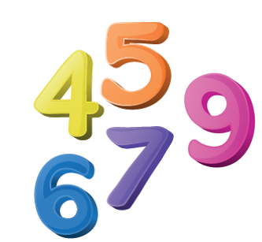
1. Rituel | 2. Vocabulaire | 3. Lecture- écriture | 4.Pratique autonome | 5.Jeu
Regardez bien les images , qui veut passer au tableau pour les nommer?

Slide 23

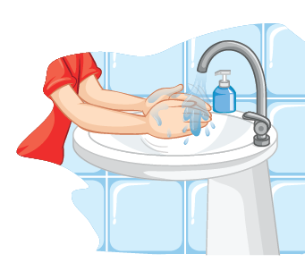


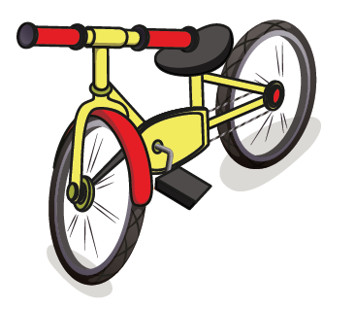

1. Rituel | 2. Vocabulaire | 3. Lecture- écriture | 4.Pratique autonome | 5.Jeu
Qui veut passer au tableau pour nommer les images ?

Slide 24
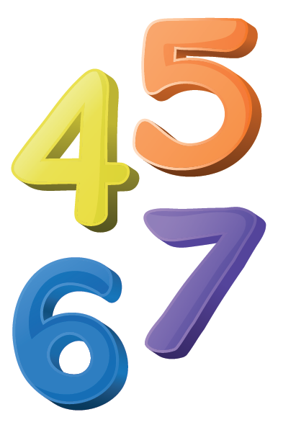

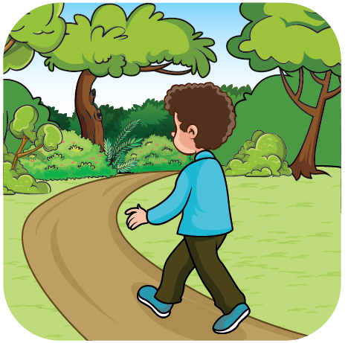
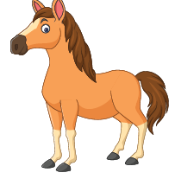

1. Rituel | 2. Vocabulaire | 3. Lecture- écriture | 4.Pratique autonome | 5.Jeu
Qui veut passer au tableau pour nommer les images ?

Slide 25




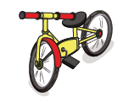
1. Rituel | 2. Vocabulaire | 3. Lecture- écriture | 4.Pratique autonome | 5.Jeu
Qui veut passer au tableau pour nommer les images ?

Slide 26
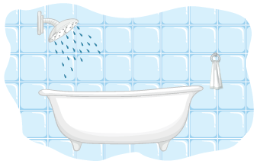
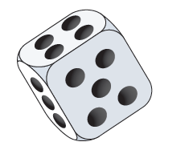

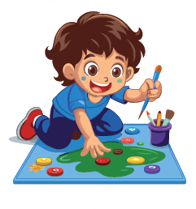

1. Rituel | 2. Vocabulaire | 3. Lecture- écriture | 4.Pratique autonome | 5.Jeu
Qui veut passer au tableau pour nommer les images ?

Slide 27


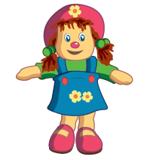


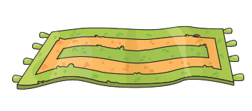
1. Rituel | 2. Vocabulaire | 3. Lecture- écriture | 4.Pratique autonome | 5.Jeu
Qui veut passer au tableau pour nommer les images ?

Slide 28



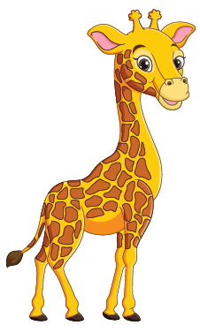


1. Rituel | 2. Vocabulaire | 3. Lecture- écriture | 4.Pratique autonome | 5.Jeu
Qui veut passer au tableau pour nommer les images ?

Slide 29

Rebrassage de la lecture
Version provisoire pour la formation des enseignants

Slide 30
Pour l’enseignant ( e )
Rebrassage de la lecture
Déroulement :
L’enseignant(e) fait passer les élèves un par un pour lire les mots simples sur les trois diapositives, afin que chaque élève participe au moins une fois. À la fin de l’activité, tous les élèves devront y participer .
Version provisoire pour la formation des enseignants

Slide 31
1. Rituel | 2. Vocabulaire | 3. Lecture- écriture | 4.Pratique autonome | 5.Jeu
Qui veut passer au tableau pour lire les mots?
fera | jolie | papa
sur | bulle | sardine
sac | roue | moule
venir | animal | dame

Slide 32

Je m’exerce dans
mon cahier d’activités
Version provisoire pour la formation des enseignants

Slide 33
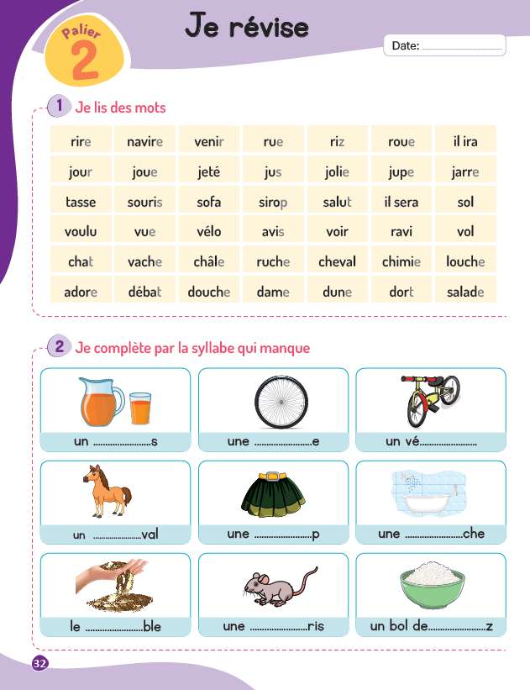
Pour l’enseignant ( e )
Activités de révision
Pour que l’enseignant(e) puisse se libérer pour la passation individuelle du test de validation du palier2, les activités des pages 32 et 33 seront proposées aux élèves, à réaliser en binôme ou individuellement.
Pendant la passation du test, l’enseignant(e) peut aussi proposer d’autres activités (écriture, copie, etc.) afin que les autres élèves travaillent en autonomie, sans gêner ceux qui passent le test.
Version provisoire pour la formation des enseignants

Slide 34
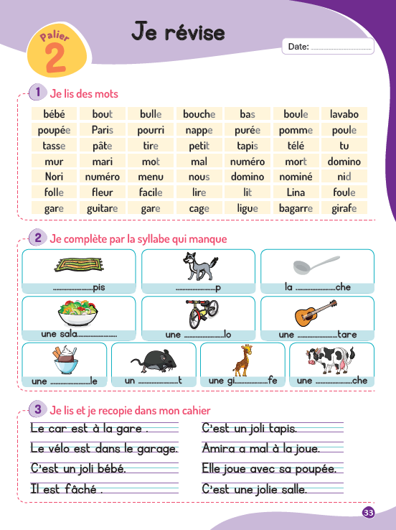
1. Rituel | 2. Vocabulaire | 3. Lecture- écriture | 4.Pratique autonome | 5.Jeu
Ouvrez vos livrets à l’activité 1 , pages 32 et 33

Slide 35
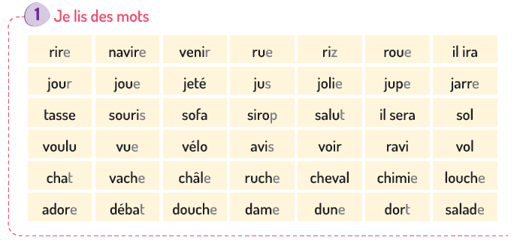
1. Rituel | 2. Vocabulaire | 3. Lecture- écriture | 4.Pratique autonome | 5.Jeu
Lisez à votre voisin à voix basse . Ensuite, échangez les rôles.
L’enseignant (e ) circule entre les rangs et fournit une rétroaction positive ou corrective.

Slide 36
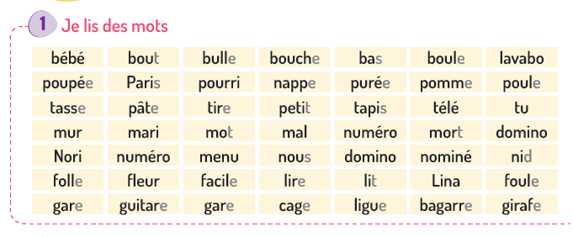
1. Rituel | 2. Vocabulaire | 3. Lecture- écriture | 4.Pratique autonome | 5.Jeu
Lisez à votre voisin à voix basse . Ensuite, échangez les rôles.
L’enseignant (e ) circule entre les rangs et fournit une rétroaction positive ou corrective.

Slide 37
1. Rituel | 2. Vocabulaire | 3. Lecture- écriture | 4.Pratique autonome | 5.Jeu
Prenez l’activité 2, pages 32 et 33: Vous allez compléter les mots avec les syllabes convenables.
Vous allez compléter mot avec la syllabe manquante

Slide 38
1. Rituel | 2. Vocabulaire | 3. Lecture- écriture | 4.Pratique autonome | 5.Jeu
Prenez l’activité 3, page 33: Vous allez lire et copier les phrases dans votre cahier de maison.

Slide 39
Test de validation du palier 2
Version provisoire pour la formation des enseignants

Slide 40
Pour l’enseignant ( e )
livre
Test de vocabulaire
-Palier 2-
Seuil de validation : 8 mots sur 10.
Passation : individuelle.
L’enseignant(e) montre les images dans un ordre aléatoire.
Les mots du vocabulaire à tester sont:
– lavabo – fleur – vache – vélo – cheval – poule- bébé-moule – jus - école
N.B: Le palier se valide par la lecture, tandis que le test de vocabulaire sert à suivre la progression des élèves.
Version provisoire pour la formation des enseignants

Slide 41



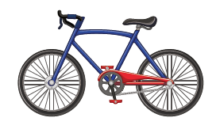

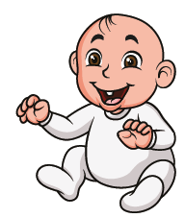


Quel est le mot correspondant à chaque image?
L’enseignant(e) montre les images dans un ordre aléatoire.

Slide 42
Pour l’enseignant ( e )
Test de lecture
-Palier 2-
Seuil de validation : lire correctement 8 mots sur 10.
Passation : individuelle.
Le palier se valide par la lecture:
Si le seuil de 70 % n’est pas atteint : reprendre la séance de rebrassage ou réenseigner les apprentissages non acquis, en ciblant les élèves encore en difficulté.
Si l’objectif de 70 % ou plus est atteint : passer au palier 3, tout en tenant compte des élèves n’ayant pas validé le palier testé.
Version provisoire pour la formation des enseignants

Slide 43
Lis les mots suivants?
L’enseignant(e) montre les lettres dans un ordre aléatoire.
domino - salade
sur - farine - par
karaté - jour -rue
tomate - lavabo

Slide 44
La séance d’aujourd’hui est terminée
A demain !

